Slide 1
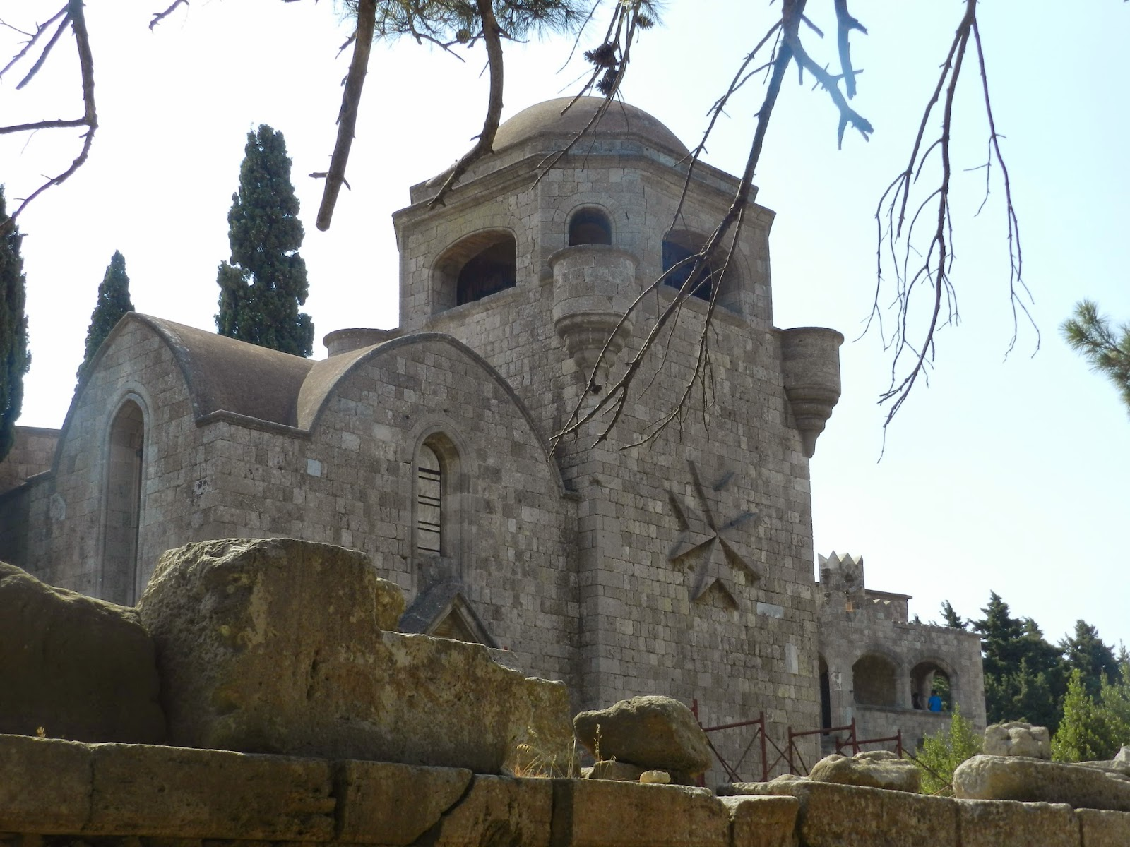
Το μοναστήρι της Φιλερήμου

Slide 2
Ιστορία Μονής Το βουνό Φιλέρημος υψώνεται νότια της κωμόπολης Τριάντα (Ιαλυσού), 11χλμ. από την πόλη της Ρόδου, καταλαμβάνοντας έκταση πυκνού δάσους περίπου 2.500στρ. Με υψόμετρο 264μ. δεσπόζει στην ευρύτερη περιοχή και προσφέρει μοναδικές θέσεις θέασης προς τις βορειοδυτικές ακτές και την ενδοχώρα. Ο λόφος Φιλέρημος πιθανόν έλαβε το όνομα ενός μοναχού που ήλθε από την Ιερουσαλήμ μεταξύ 11ου-13ου αι. φέρνοντας μαζί του την εικόνα της Παναγίας που εθεωρείτο έργο του Ευαγγελιστή Λουκά. Κατ’ άλλους η τοποθεσία φαίνεται να αποκτά το όνομά της κατά τον 10ο αι. με την ίδρυση του βυζαντινού μοναστηριού και την παρουσία αδελφότητας, η οποία διήγαγε έναν ήρεμο μοναχικό βίο μέσα σε ένα ανάλογο περιβάλλον. Η τρίτη εκδοχή ότι προέρχεται από τους ερημίτες που ζούσαν στις σπηλιές του όρους κατά το Μεσαίωνα και η τελευταία, η οποία ανάγεται επίσης στους μεσαιωνικούς χρόνους, θέλει το τοπωνύμιο να σχετίζεται με το επώνυμο κάποιου επιφανούς προσώπου, ιδιοκτήτη μεγάλης έκτασης της περιοχής.

Slide 3
Τόπος θρησκευτικής λατρείας από τον 8ο αιώνα πΧ με το ναό της Πολιάδος Αθηνάς και του Πολιέα ∆ία να τον διαδέχεται τον 5ο ή 6ο αι. μία τρίκλιτη βασιλική με βαπτιστήριο με μαρμάρινη σταυροειδή κολυμβήθρα, έπειτα το καθολικό ενός μοναστηριού ανεγερμένο τον 10ο αι. και ένα ακόμη μοναστηριακό συγκρότημα ιδρυμένο από το Τάγμα των Ιπποτών του Αγίου Ιωάννου.
Το μοναστήρι των ιπποτικών χρόνων που καταλαμβάνει μεγάλο τμήμα του πλατώματος στην κορυφή του λόφου έχει ως πυρήνα μικρό ναό αφιερωμένο στην Παναγία στον οποίο αναγνωρίζονται τρεις οικοδομικές φάσεις. Η πρώτη ανάγεται στο α΄ μισό του 14ου αι. και αφορά στην ανέγερση ενός μονόχωρου σταυροθολιακού κτίσματος οικοδομημένου στο ανατολικό τμήμα του βόρειου κλίτους της βασιλικής. Στην επόμενη φάση που τοποθετείται γύρω στο 1450-1480, εντάσσεται η προσθήκη δύο εξάπλευρων παρεκκλησίων σε επαφή με την κόγχη του αρχικού ναού, ενώ στην τελευταία, επί μαγιστρείας Pierre d’ Aubusson (1423 – 1503), η προσθήκη δύο ακόμη παρεκκλησίων ανατολικά των προηγούμενων και σε επαφή μαζί τους. Μετά την αποχώρηση των ιπποτών το 1523 και την παράδοση του νησιού στους Οθωμανούς, η μονή εγκαταλείφθηκε και το καθολικό, όπως και οι βοηθητικοί χώροι της ερειπώθηκαν. Η ιταλική διοίκηση, μέσα σε ένα γενικότερο πλαίσιο ανάδειξης της παρουσίας της ως φυσικού διαδόχου των Ιπποτών, ξεκίνησε το 1919 μία σειρά αναστηλωτικών εργασιών στο χώρο. Οι πρώτες, περιορισμένες στα ανατολικότερα παρεκκλήσια, πραγματοποιήθηκαν την περίοδο 1916-1924, υπό την επίβλεψη του Εφόρου Αρχαιοτήτων Amedeo Maiuri. Η επόμενη επέμβαση, πιο δραστική αυτή τη φορά, αρχίζει το 1931 με την επίβλεψη του αρχιτέκτονα Rodolfo Petracco. Στόχος των εκτεταμένων επεμβάσεων και της πομπώδους ανακατασκευής του μοναστηριού ήταν η αναβίωση της μονής ως ενός από τους σημαντικότερους θρησκευτικούς προορισμούς.

Slide 4
Την περίοδο αυτή οικοδομείται το ογκώδες πυραμιδοειδές κωδωνοστάσιο νότια του ναού και ένα νέο συγκρότημα κτηρίων ανατολικά και νοτιοανατολικά του, προορισμένο να λειτουργήσει ως κοινοβιακή μονή μικρής φραγκισκανής αδελφότητας. Αντικείμενο αναδιατάξεων και επεκτάσεων αποτέλεσε και το καθολικό με τα παρεκκλήσια, το οποίο περιορίζεται δυτικά με σκοπό την ανάδειξη του αρχαίου ιερού. Παράλληλα, πραγματοποιούνται εργασίες εξωραϊσμού του περιβάλλοντος χώρου και διαμορφώνεται η μνημειακή κλίμακα εισόδου. Σήμερα η μονή δεν έχει αδελφότητα και πλην του καθολικού, οι λοιποί χώροι της παραμένουν κλειστοί ή χρησιμοποιούνται ως επικουρικά από την αρμόδια Αρχαιολογική Υπηρεσία.
Παρεκκλήσια Στα βορειοδυτικά του ναού της Παναγίας σε απόσταση μόλις 50μ. βρίσκεται ο μονόχωρος καμαροσκέπαστος ναός του Αγίου Γεωργίου του Χωστού, χρονολογημένος στο β΄ μισό του 15ου αι., ο οποίος θεωρείται το ταφικό παρεκκλήσιο επιφανούς φράγκικης οικογένειας. Απέναντι από την κεντρική είσοδο που οδηγεί στον ναό της Παναγίας ξεκινάει η αλέα του λεγόμενου “δρόμου του Γολγοθά”, έργο του 1934. Πρόκειται για ένα λιθοστρωμένο διάδρομο στη βόρεια πλευρά του οποίου διατάσσονται συμμετρικά δεκατέσσερα προσκυνητάρια που ιστορούν σε χαλκογραφία τα πάθη του Χριστού. Ο δρόμος οδηγεί σε πλάτωμα στο οποίο δεσπόζει υπερμεγέθης σταυρός συνολικού ύψους 16μ. Ο σταυρός της περιόδου της ιταλοκρατίας κατεδαφίστηκε στη διάρκεια του Β΄ Παγκοσμίου Πολέμου, καθώς αποτελούσε σημείο αναφοράς των συμμαχικών αεροπλάνων και ανακατασκευάστηκε μεταξύ 1994-1996.

Slide 5
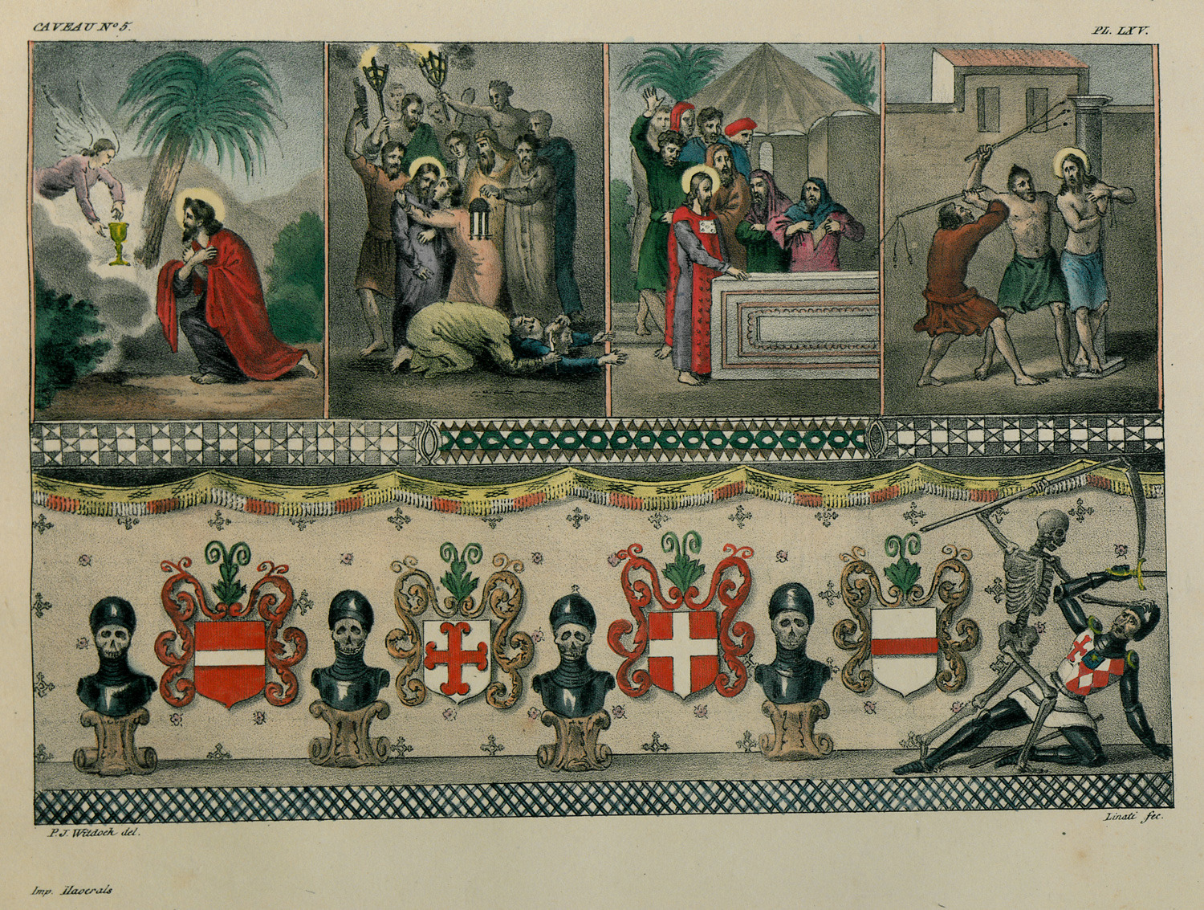
ΤΟΙΧΟΓΡΑΦΙΕΣ ΑΠΟ ΤΗΝ ΕΚΚΛΗΣΙΑ ΤΟΥ ΑΓΙΟΥ ΓΕΩΡΓΙΟΥ ΤΟΥ ΧΩΣΤΟΥ ΣΤΗ ΦΙΛΕΡΗΜΟ ΤΗΣ ΡΟΔΟΥ

Slide 6
Το συγκεκριμένο αντικείμενο είναι μια σύνθετη εικόνα από τοιχογραφίες της εκκλησίας του Αγίου Γεωργίου του Χωστού στη Φιλέρημο της Ρόδου. Η μικρή, υπόγεια, βυζαντινή, μονόχωρη εκκλησία βρίσκεται στα αριστερά της κύριας εισόδου του αρχαιολογικού χώρου. Η εκκλησία είναι προϊπποτική, αλλά έχει σπάνιες τοιχογραφίες που εικονίζουν ιππότες και χρονολογούνται τον 14ο με 15ο αιώνα. Στη συγκεκριμένη εικόνα υπάρχει εικονογράφηση σε δύο σειρές. Στην επάνω σειρά απεικονίζονται τα Πάθη του Ιησού Χριστού σε τέσσερις διαδοχικές εικόνες δυτικότροπης τεχνοτροπίας. Στην κάτω σειρά απεικονίζονται πάνοπλα κρανία και θυρεοί του τάγματος των Ιωαννιτών. Στην άκρη δεξιά ο Θάνατος νικάει ιππότη του Τάγματος του Αγίου Ιωάννη. Η γλαφυρή εικόνα δημοσιεύτηκε το 1828 στο βιβλίο του Φλαμανδού στρατιωτικού Bernard Rottiers "Description des Monumens de Rhodes, dediée à sa majesté le Roi des Pays-Bas", Mme V. A. Colinez, Brussels, 1830 - Monumens de Rhodes [Λεύκωμα], Mme V. A. Colinez, Brussels. Στα 1824 ο Rottiers διαπραγματεύτηκε με το Υπουργείο Εσωτερικών της χώρας του μια διετή αποστολή στην Ελλάδα για να συγκεντρώσει αρχαιότητες για το Αρχαιολογικό τους Μουσείο. Η αποστολή δεν μπόρεσε να πραγματοποιηθεί λόγω του Αγώνα για την Ανεξαρτησία και έτσι ο Rottiers άλλαξε προορισμό και παρέμεινε έξι μήνες στη Ρόδο, όπου εργάστηκε για μια έκδοση με την περιγραφή και απεικόνιση των μεσαιωνικών μνημείων της νήσου και ασχολήθηκε πολύ λίγο με τη συγκέντρωση αρχαιοτήτων. Η συγκεκριμένη έκδοση παραμένει, μέχρι σήμερα, πολύτιμη πηγή για τη μελέτη των μεσαιωνικών μνημείων της Ρόδου. Το όνομα του Rottiers, ωστόσο, έμεινε συνδεδεμένο με ανασκαφές και παράνομες "εξαγωγές" («αγνώστου προελεύσεως...») αρχαιοτήτων.

